Slide 1
Можно использовать имя ребенка, делая его участником артикуляционной истории
5. «Вкусное варенье» Если у Дениса плохое настроение,
Ест Дениска наш
вкусное варенье.
Надо верхнюю губу вареньицем намазать,
И широким язычком облизнуть все сразу.
6. «Качели» Язычок – вверх и вниз –
На качели сел Денис.
Вот качели высоко,
Вот качели низко.
До чего же хорошо,
Весело Дениске!
7. «Грибок» Наш Дениска в лес пошел,
Под сосною гриб нашел.
Подними вверх язычок-
Покажи, как рос грибок.
8. «Барабанщик» Недавно бабушка Анфиса
Купила барабан Денису.
И теперь он делом занят:
Громко – громко барабанит.
9. «Пароход гудит» Вот Денискин пароход
Смело по морю плывёт.
Не боясь крутой волны,
Весело гудит он: «ы –
1. « Улыбка» Наш Дениска – озорник
Тянет губки к ушкам.
- Посмотрите, - говорит,
- Я теперь - лягушка!
2. «Трубочка» Кто играет на гитаре,
А Денис на дудочке,
Губы вытянул вперед
Узкой-узкой трубочкой
3. «Горка» Кончик языка в зубки упирается,
Спинку выгибаем - горка получается.
Быстро- быстро с горки вниз
На санках катится Денис.
4. «Часики» У Дениса есть часы –
Удивительной красы!
Ходят стрелочки по кругу
И хотят догнать друг друга.

Slide 2
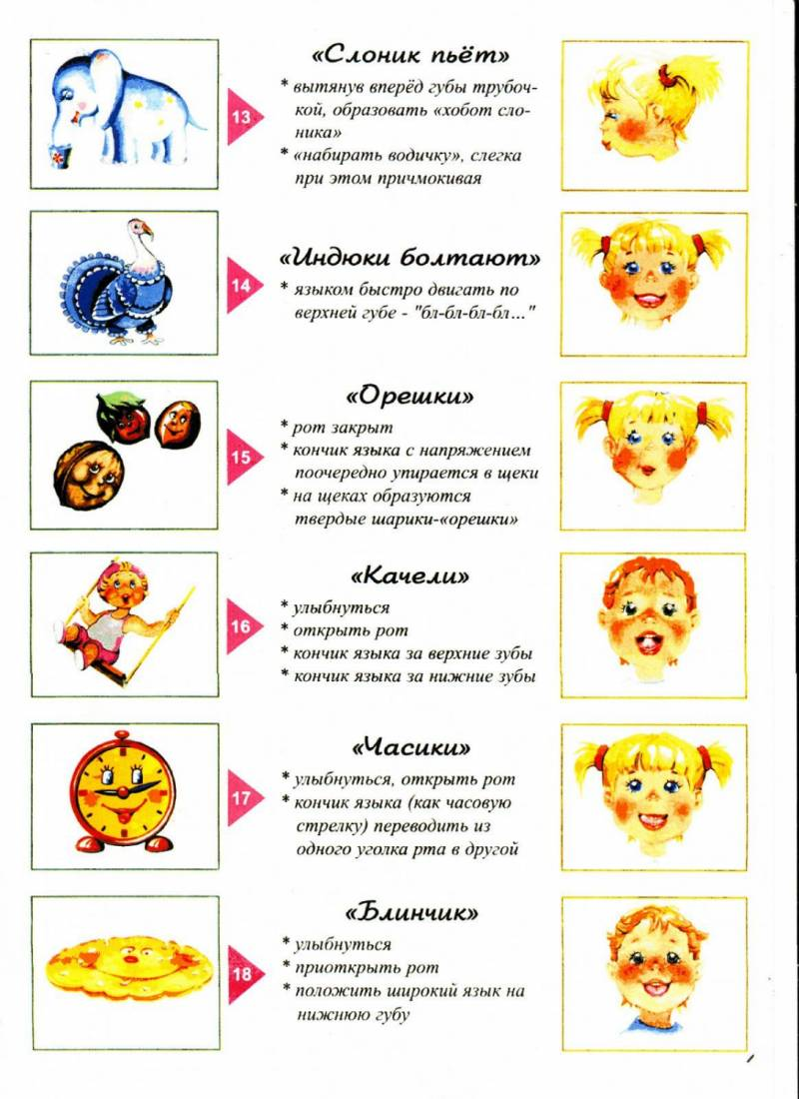
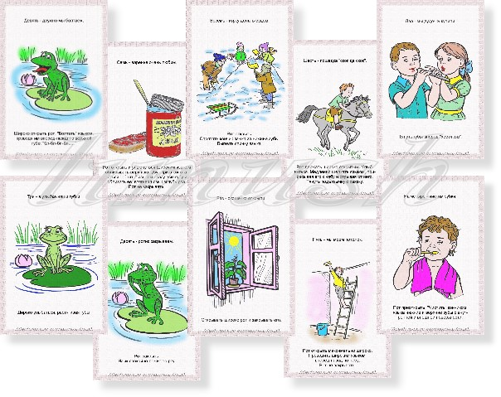
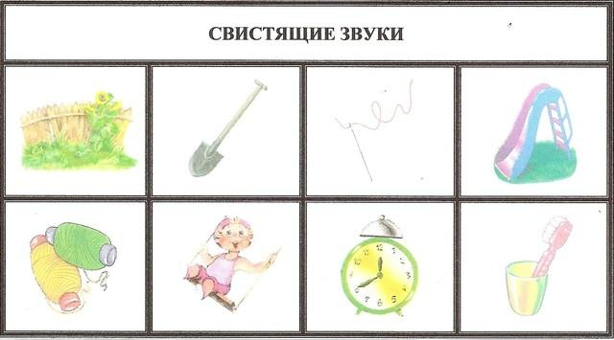
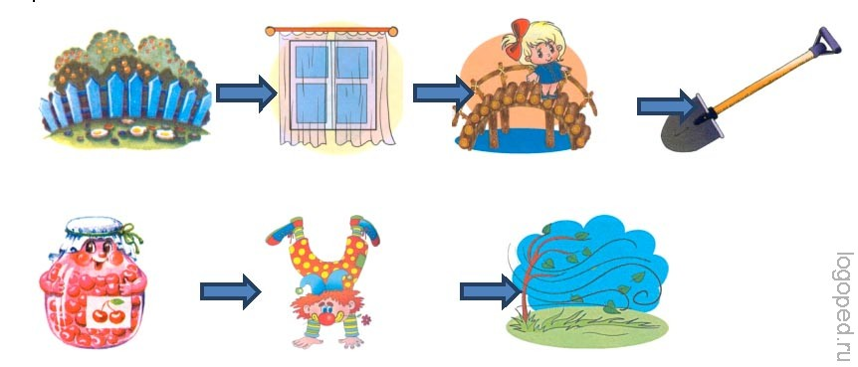
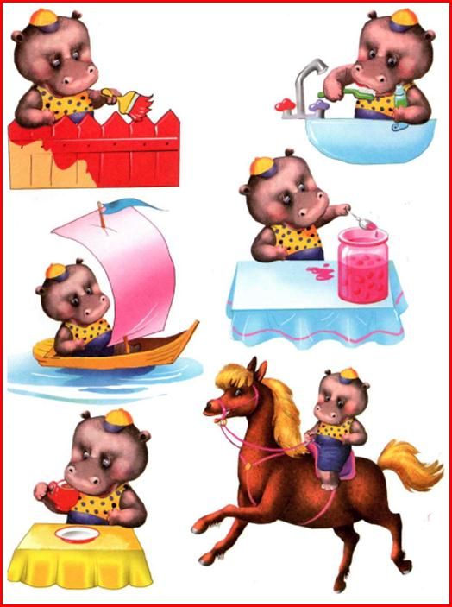


Планшеты-подборки

Slide 3
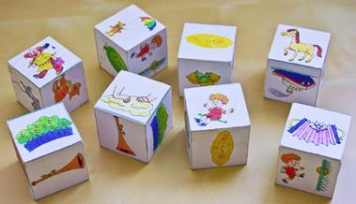
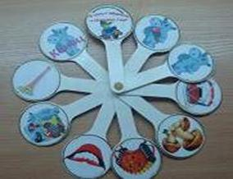
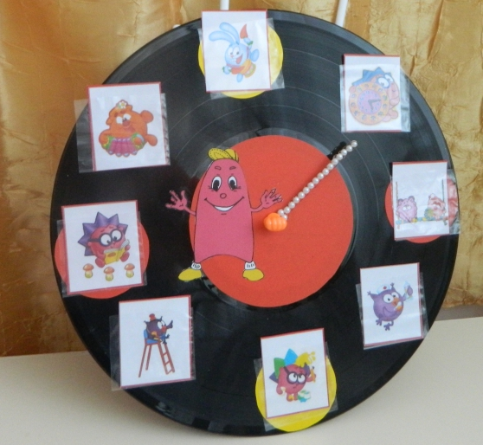
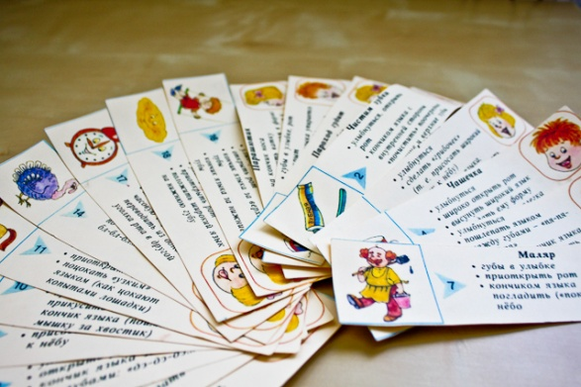
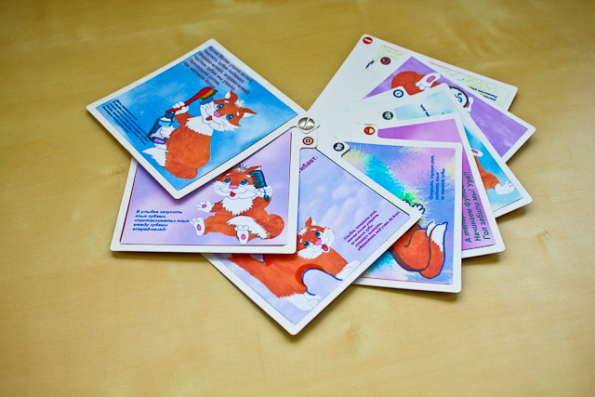
Веера, кубики, вертушки

